Slide 1

105年教育部數位學伴計畫
大學伴:
小學伴:

Slide 2

中華電信暨基金會《好厝邊》社區網路課輔計畫
大學伴:
小學伴:

Slide 3

元大、輔大夢想起飛 公益合作案
大學伴:
小學伴:

Slide 4
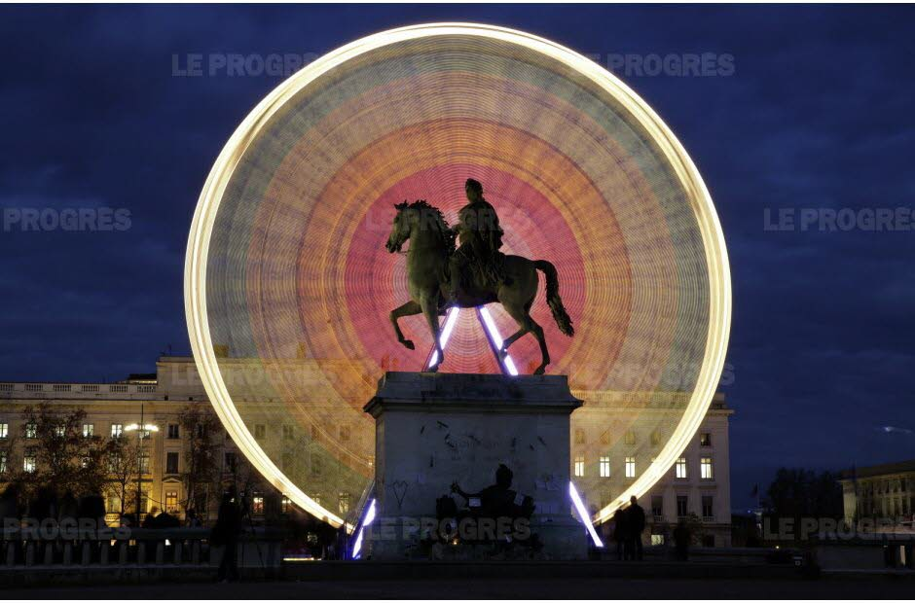
法國 里昂燈節

Slide 5
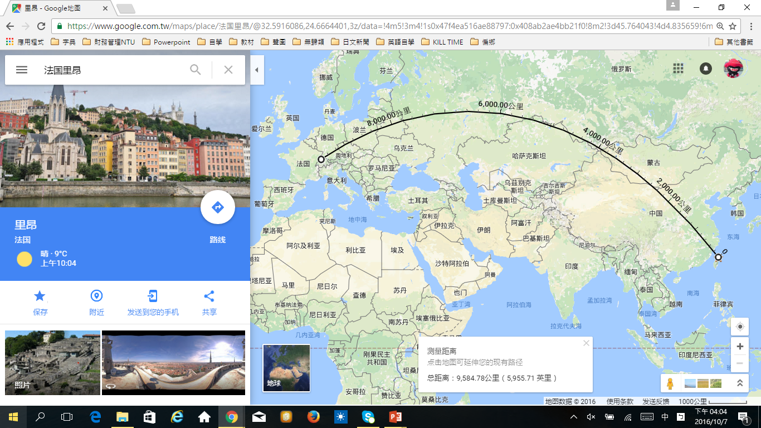
法國里昂
９５８４７８公里

Slide 6
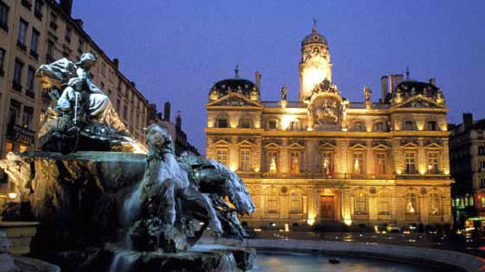
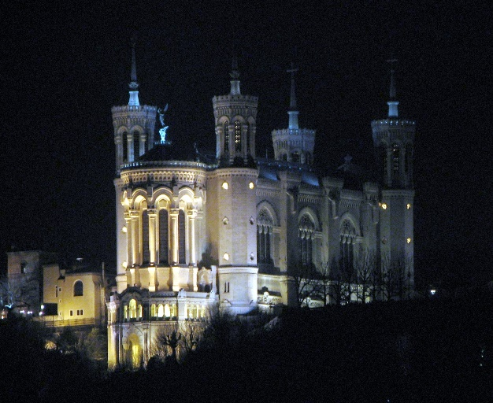
簡介
沃土廣場
富維耶聖母院
時間：每年１２月８日（持續４日）
方式：里昂居民會在自家窗戶外擺放點著的蠟燭。
同時，城中的宗教場所或一些公共場所也會擺放蠟燭。
其中最有名的地點包括 富維耶聖母院 和沃土廣場。
觀光熱潮：每年有超過４００萬遊客來到里昂觀賞燈光節，為此，近年來不少公共建築在燈光節時會設計特殊的燈光效果，以增加節日氣氛。

Slide 7
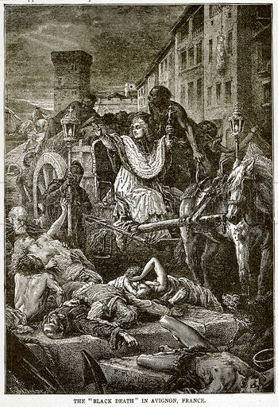
起源
１６４３年，黑死病在法國南部爆發時，人們在教堂點蠟燭，祈求聖母瑪麗亞保佑平安。里昂市議會、市長和城內貴族認為聖母瑪利亞保佑他們，使得里昂城不再受到黑死病的侵襲
１８５２年， 在富維耶山上為聖母修建教堂並建聖母像，預計在９月８日舉行落成典禮，卻因索恩河暴漲，延期至１２月８日。 當天又遇上暴風雨不利於儀式的進行， 而再次取消。傍晚天氣好轉，居民們自發性的將蠟燭放在自家窗口和陽台。從那之後便成了傳統。

Slide 8
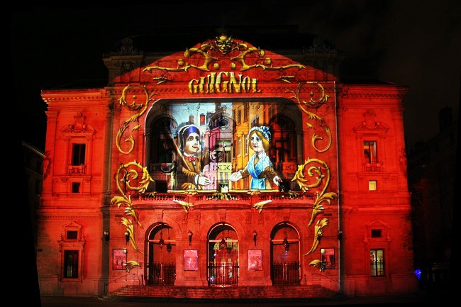
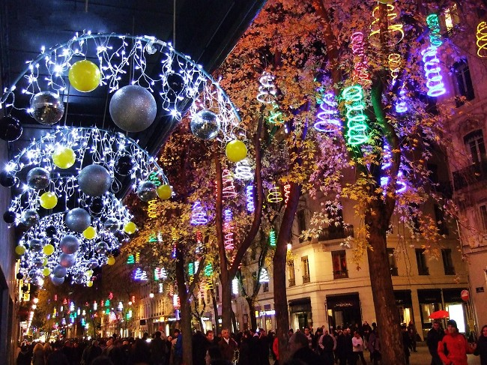
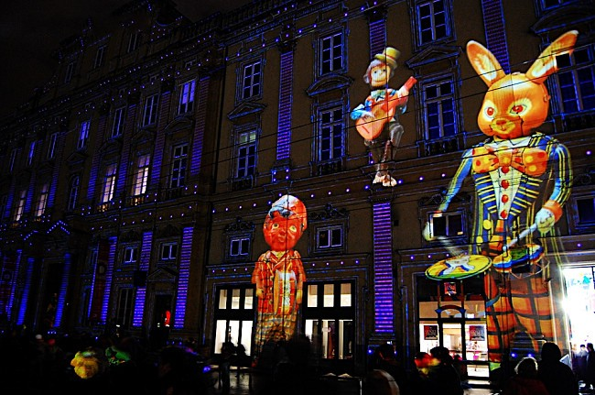
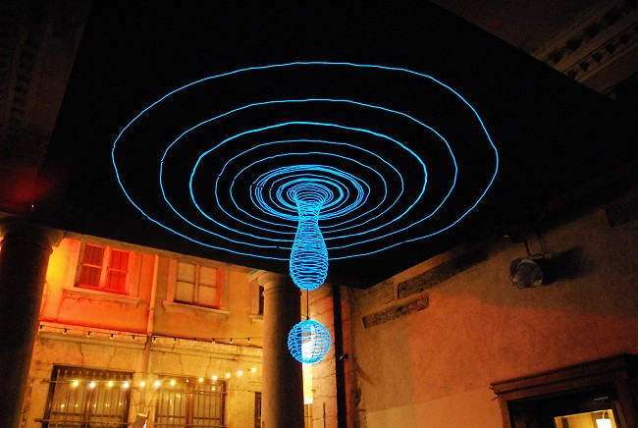

Slide 9
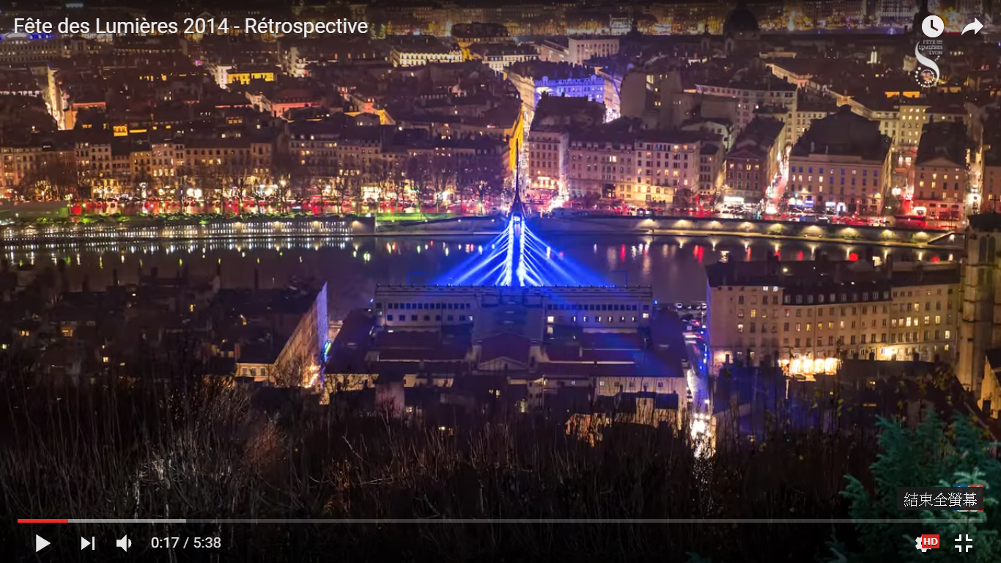
影片欣賞 https://youtu.be/0SJ0J0DAUoc

Slide 10
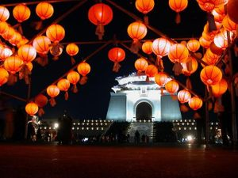
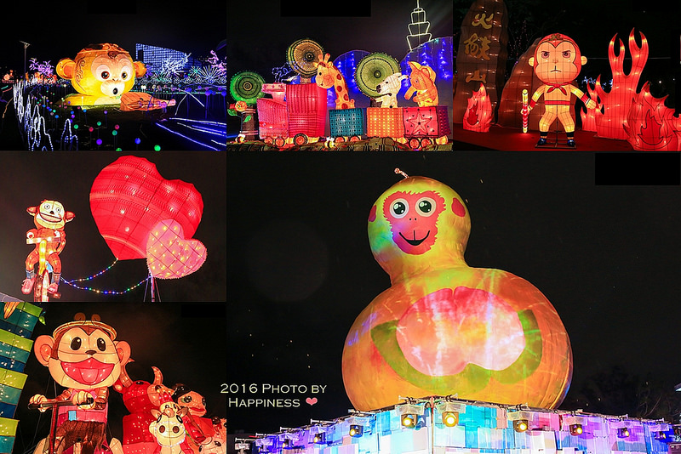
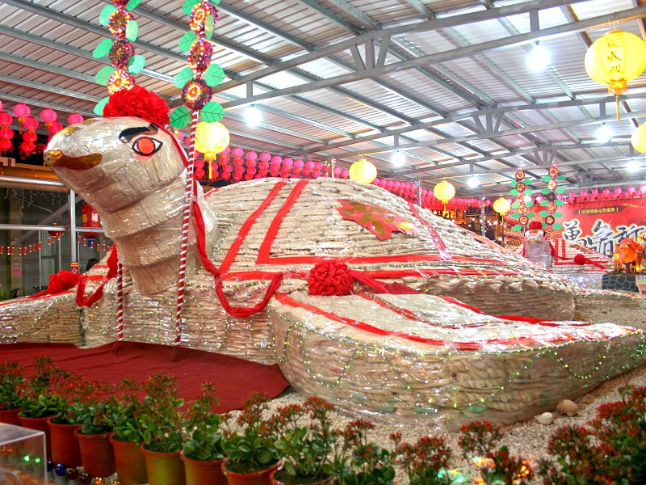
台灣點燈節日
台灣元宵節
時間 | 農曆正月十五
類型 | 臺灣漢民傳統歲時節俗
活動 | 燈猜、三界公祭典、元宵點燈、元宵禮斗、炸炮驅瘟、繞境科儀、乞龜、新丁粄、聽香、搶春牛

Slide 11
資料來源
http://barbie99.pixnet.net/blog/post/42343366-%E3%80%90%E6%B3%95%E5%9C%8B%E3%80%91%E7%B2%BE%E5%BD%A9%E5%88%B0%E4%BB%A4%E4%BA%BA%E6%8E%89%E6%B7%9A%E7%9A%84%E9%87%8C%E6%98%82%E7%87%88%E7%AF%80
https://una1128.wordpress.com/2015/08/08/%E9%81%8A%E8%A8%98%E6%B3%95%E5%9C%8B%E7%AF%80%E6%85%B6-%E9%87%8C%E6%98%82-lyon-%E7%87%88%E7%AF%80-fete-des-lumieres-festival-of-lights/
http://www.fetedeslumieres.lyon.fr/en/edition/2014-festival
https://zh.wikipedia.org/wiki/%E5%8F%B0%E7%81%A3%E5%85%83%E5%AE%B5%E7%AF%80

